Slide 1
ДОБАР ДАН!!!

Slide 2
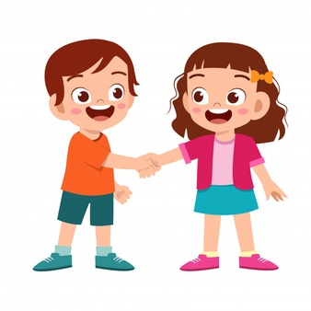
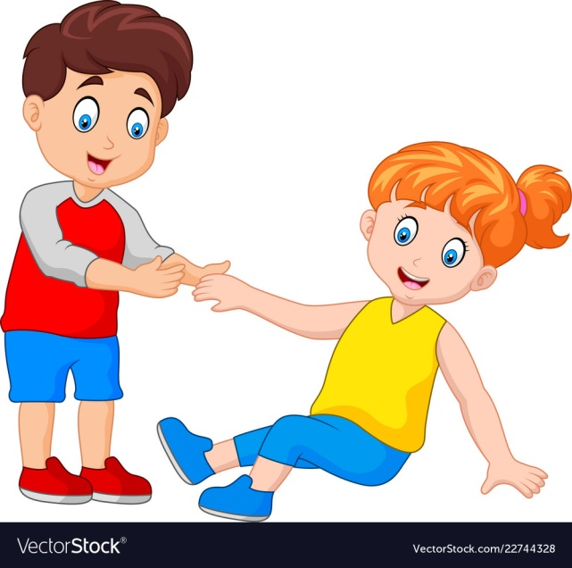
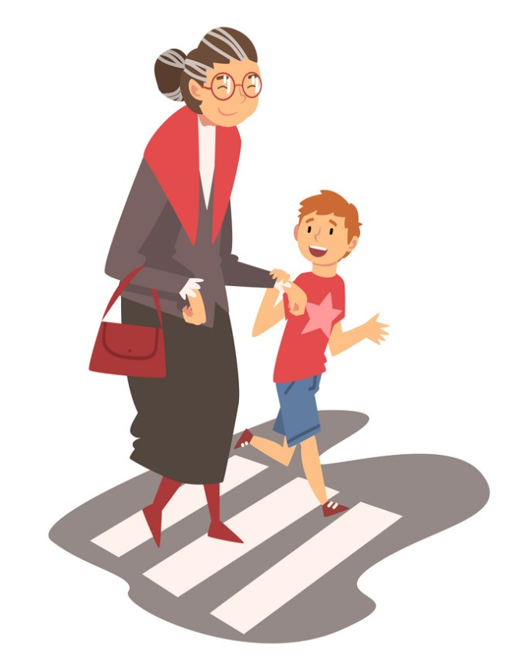
БОНТОН ЈЕ СКУП ПРАВИЛА ПРИСТОЈНОГ ПОНАШАЊА У ДРУШТВУ.

Slide 3
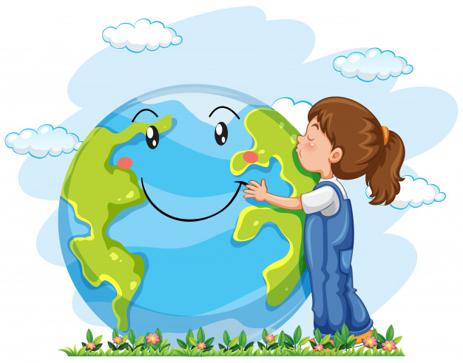
ЕКОЛОГИЈА ЈЕ НАУКА О ЖИВОТНОЈ СРЕДИНИ.

Slide 4
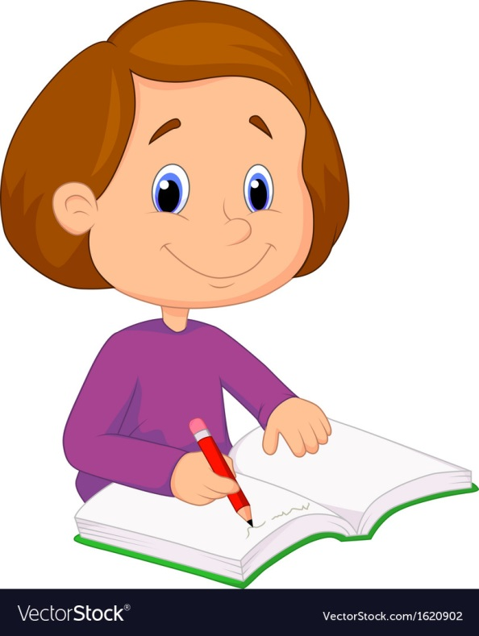
ЕКОЛОШКИ БОНТОН
ПАПИР УПОТРЕБЉАВАЈТЕ МУДРО И ПИШИТЕ СА ОБЈЕ СТРАНЕ.

Slide 5
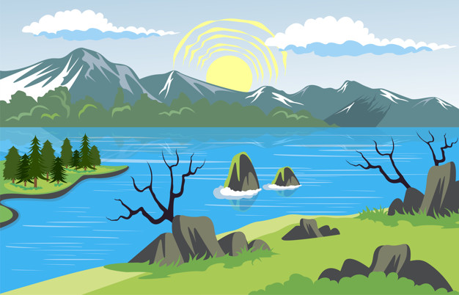
ЗАШТИТИТЕ ИЗВОРЕ И РИЈЕКЕ.

Slide 6
ОДЛАЖИТЕ ОТПАД У ОДГОВАРАЈУЋЕ КОНТЕЈНЕРЕ.

Slide 7
ШТЕДИТЕ ВОДУ!

Slide 8
САДИТЕ НОВА СТАБЛА!

Slide 9
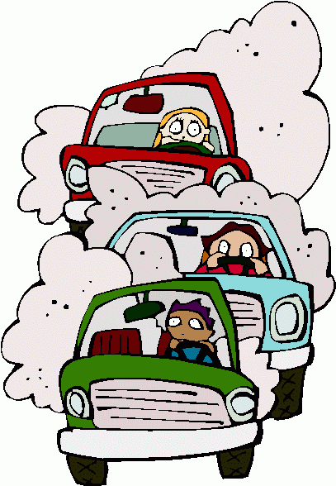
РОДИТЕЉЕ УПОЗОРИТЕ ДА ШТО МАЊЕ ВОЗЕ АУТОМОБИЛ.

Slide 10
ЗДРАВА ПЛАНЕТА, ЗДРАВИ МИ!

Slide 11
ЗАДАТАК ЗА САМОСТАЛАН РАД
ИЛУСТРУЈТЕ ЕКОЛОШКО ПРАВИЛО КОЈЕ ВИ СМАТРАТЕ НАЈВАЖНИЈИМ ЗА ОЧУВАЊЕ ЧИСТЕ ПЛАНЕТЕ.

Slide 12
